Slide 1
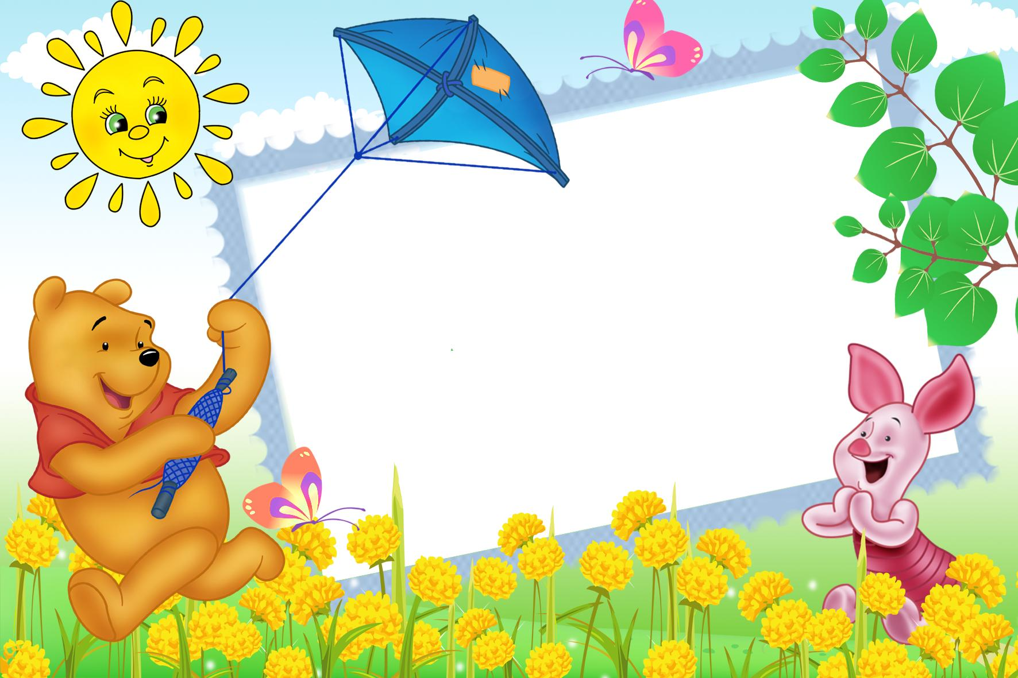
Chào mừng các con đến với tiết tiếng việt

Slide 2
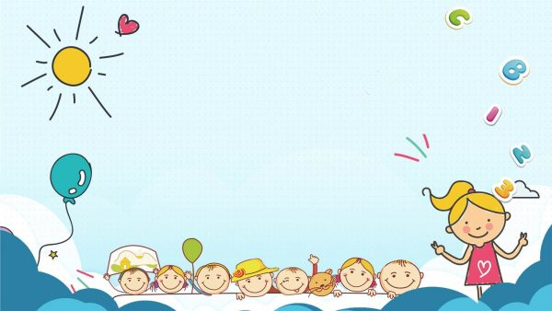
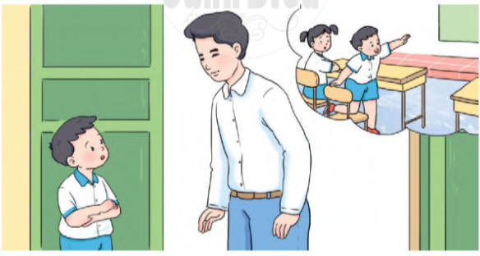

Slide 3
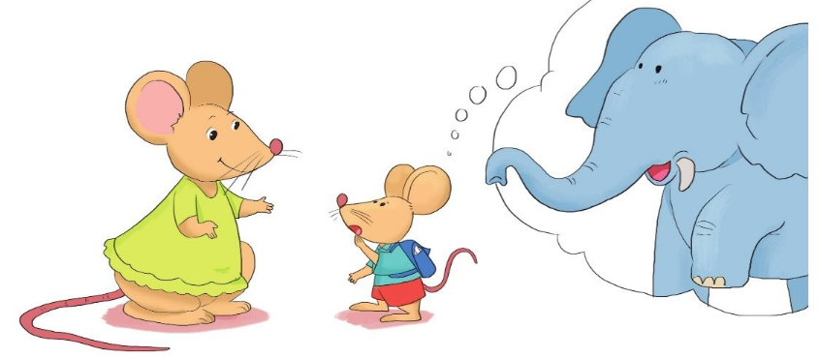
Thầy giáo
Ngay từ buổi học đầu tiên, chúng tôi đã rất thích thầy giáo của mình.
Giờ chính tả, thầy vừa đọc vừa đi giữa các dãy bàn. Thấy một bạn mặt đỏ ửng, thầy ngừng đọc, sờ trán xem bạn có sốt không.
Giữa lúc đó, một bạn ở sau lưng thầy đứng lên ghế, múa may. Thầy quay lại, bạn ấy vội ngồi xuống, cúi gằm mặt. Thầy nhẹ nhàng: “Đừng làm thế nữa nhé!”.
Chuông báo hết giờ. Chúng tôi ra về. Bạn lúc nãy bước lại gần thầy, rụt rè: “ Em xin lỗi thầy.”. Thầy giáo mỉm cười: “ Em biết lỗi là tốt rồi. Em về đi.”.

Slide 4
Luyện đọc từ khó
múa may quay lại
cúi gằm mặt mỉm cười

Slide 5
Thầy giáo
Ngay từ buổi học đầu tiên, chúng tôi đã rất thích thầy giáo của mình.
Giờ chính tả, thầy vừa đọc vừa đi giữa các dãy bàn. Thấy một bạn mặt đỏ ửng, thầy ngừng đọc, sờ trán xem bạn có sốt không.
Giữa lúc đó, một bạn ở sau lưng thầy đứng lên ghế, múa may. Thầy quay lại, bạn ấy vội ngồi xuống, cúi gằm mặt. Thầy nhẹ nhàng: “Đừng làm thế nữa nhé!”.
Chuông báo hết giờ. Chúng tôi ra về. Bạn lúc nãy bước lại gần thầy, rụt rè: “ Em xin lỗi thầy.”. Thầy giáo mỉm cười: “ Em biết lỗi là tốt rồi. Em về đi.”.
1
2
3
4
5
6
7
8
9
10
11
12

Slide 6
Thầy giáo
Ngay từ buổi học đầu tiên, chúng tôi đã rất thích thầy giáo của mình.
Giờ chính tả, thầy vừa đọc vừa đi giữa các dãy bàn. Thấy một bạn mặt đỏ ửng, thầy ngừng đọc, sờ trán xem bạn có sốt không.
Giữa lúc đó, một bạn ở sau lưng thầy đứng lên ghế, múa may. Thầy quay lại, bạn ấy vội ngồi xuống, cúi gằm mặt. Thầy nhẹ nhàng: “Đừng làm thế nữa nhé!”.
Chuông báo hết giờ. Chúng tôi ra về. Bạn lúc nãy bước lại gần thầy, rụt rè: “ Em xin lỗi thầy.”. Thầy giáo mỉm cười: “ Em biết lỗi là tốt rồi. Em về đi.”.
1
2
3

Slide 7
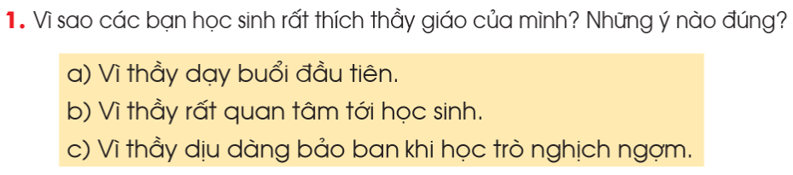

Slide 8
2. Bạn nhỏ mắc lỗi sẽ nói gì khi được thầy tha lỗi?
Cảm ơn thầy đã tha lỗi cho em ạ.

Slide 9


